Slide 1
Document Base De Données
Pour ce dossier de site « Porfolio », J’ai identifié 2 types de bases de données :
une gérant les contacts et leurs messages ou recommandations.
une autre gérant les projets.

Slide 2
Document Base De Données
Base De Donnée 1 : Contact / Recommandation
Voici Modèle Conceptuel de Donnée de couverture minimal :
contact
nom prénom mail entreprise adresse
formulaireMessage formulaireRecommandation
Commentaire date Commentaire date

Slide 3
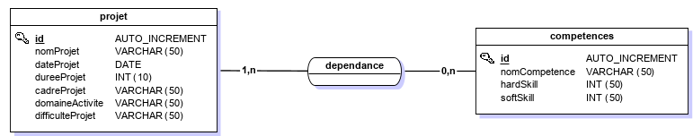
Document Base De Données
Base De Donnée 1 : Contact / Recommandation
Voici MCD associé :

Slide 4
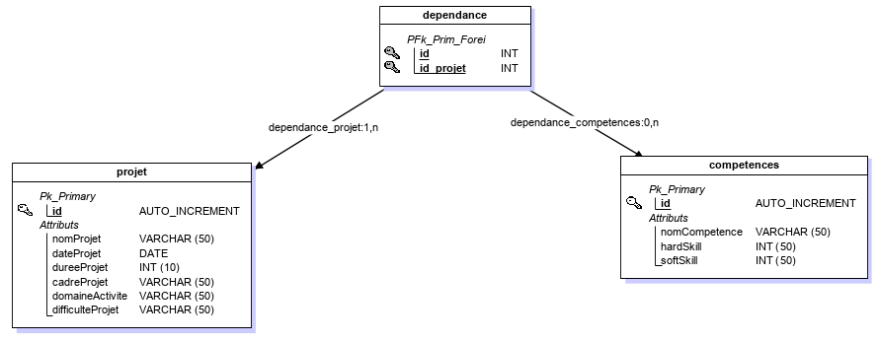
Document Base De Données
Base De Donnée 1 : Contact / Recommandation
Voici Modèle Logique de Données :

Slide 5
Document Base De Données
Base De Donnée 2 : Projet
Voici Modèle Conceptuel de Donnée de couverture minimal :
nom date projet hardskills
cadre PROJET COMPETENCE nom
domaine difficulté softskills

Slide 6
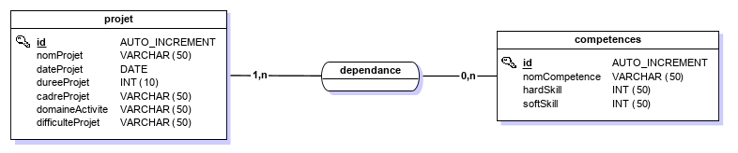
Document Base De Données
Base De Donnée 2 : Projet
Voici MCD associé :

Slide 7
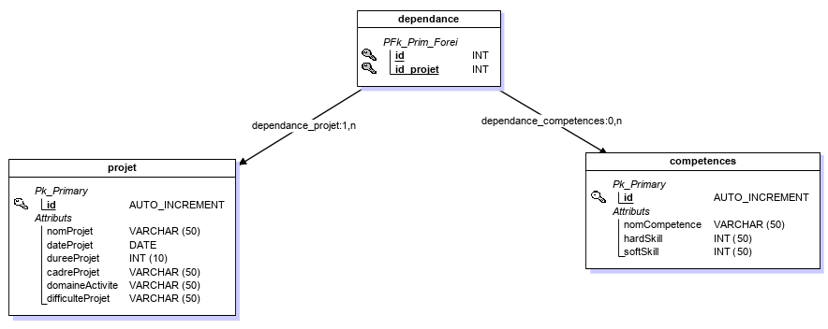
Document Base De Données
Base De Donnée 2 : Projet
Voici Modèle Logique de Données :

